Slide 1
MHW1
Ruberto Martina
1000004205
1/03/2022

Slide 2
Descrizione del progetto
Il progetto si basa su un sito web intitolato « Pizzeria Prestige» ​
E’ diviso in cinque sezioni:​
Menù in cui troviamo i link riferiti ad altre sezioni del sito​
Nav in cui troviamo il nome della pizzeria e i relativi link​
Header in cui troviamo un immagine di sfondo relativa al tema ,il titolo del sito e il button per l'acquisto di prodotti​
Sezione in cui si da una breve descrizione e si citano i prodotti più richiesti in modo da invogliare il cliente per l'acquisto​
Un footer in cui sono presenti delle info sul creator​
​

Slide 3
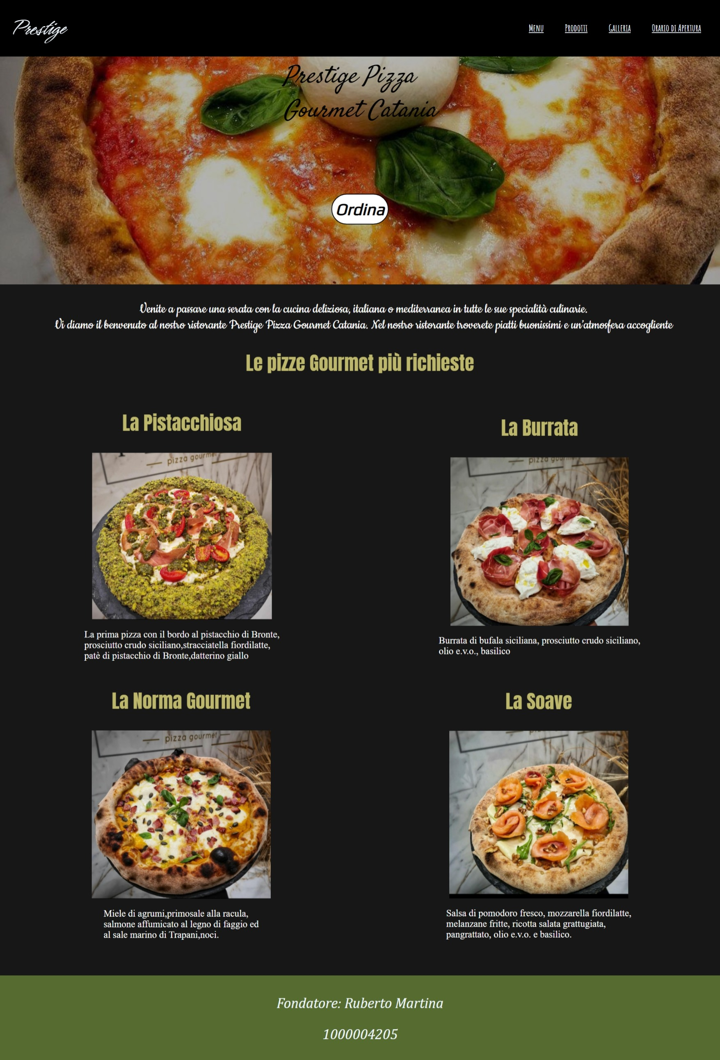
Layout complessivo HTML+CSS
600px
15px
50%
auto
100px

Slide 4

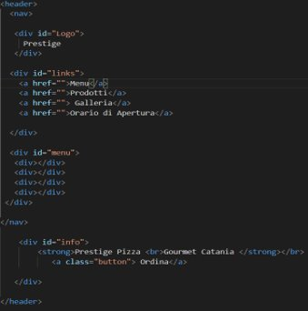
Header
HTML

Slide 5
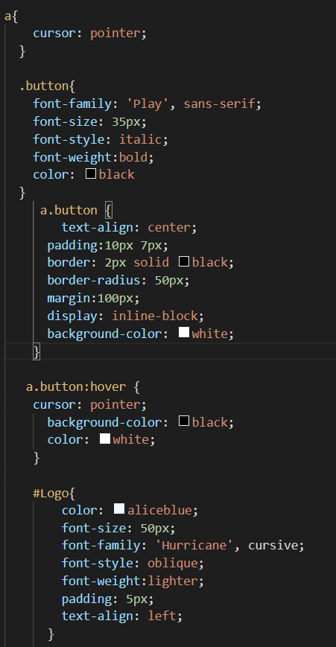
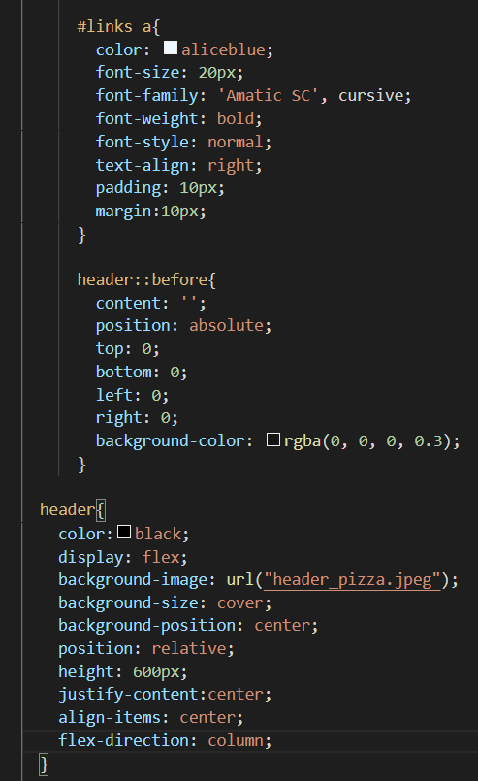
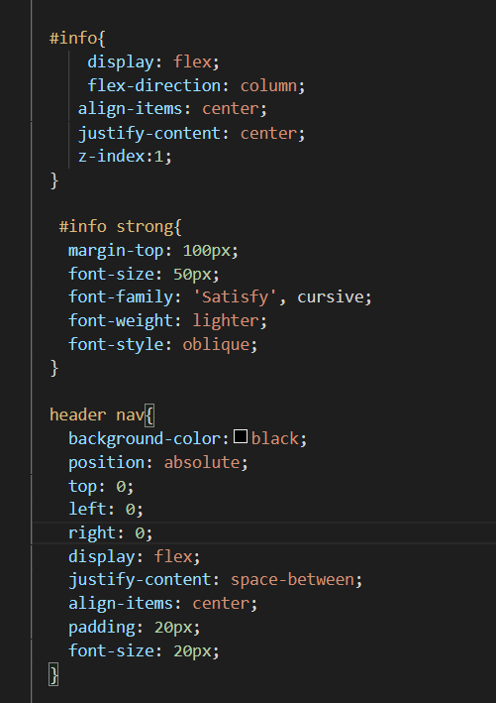
Header CSS

Slide 6
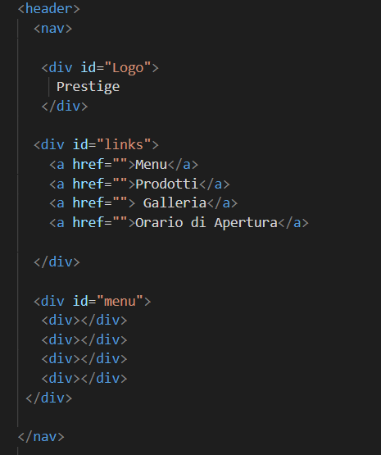
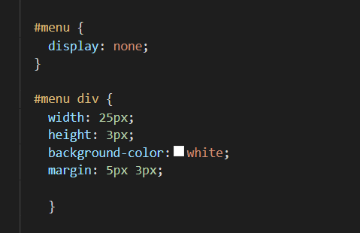
Menù navigazione
HTML
CSS

Slide 7
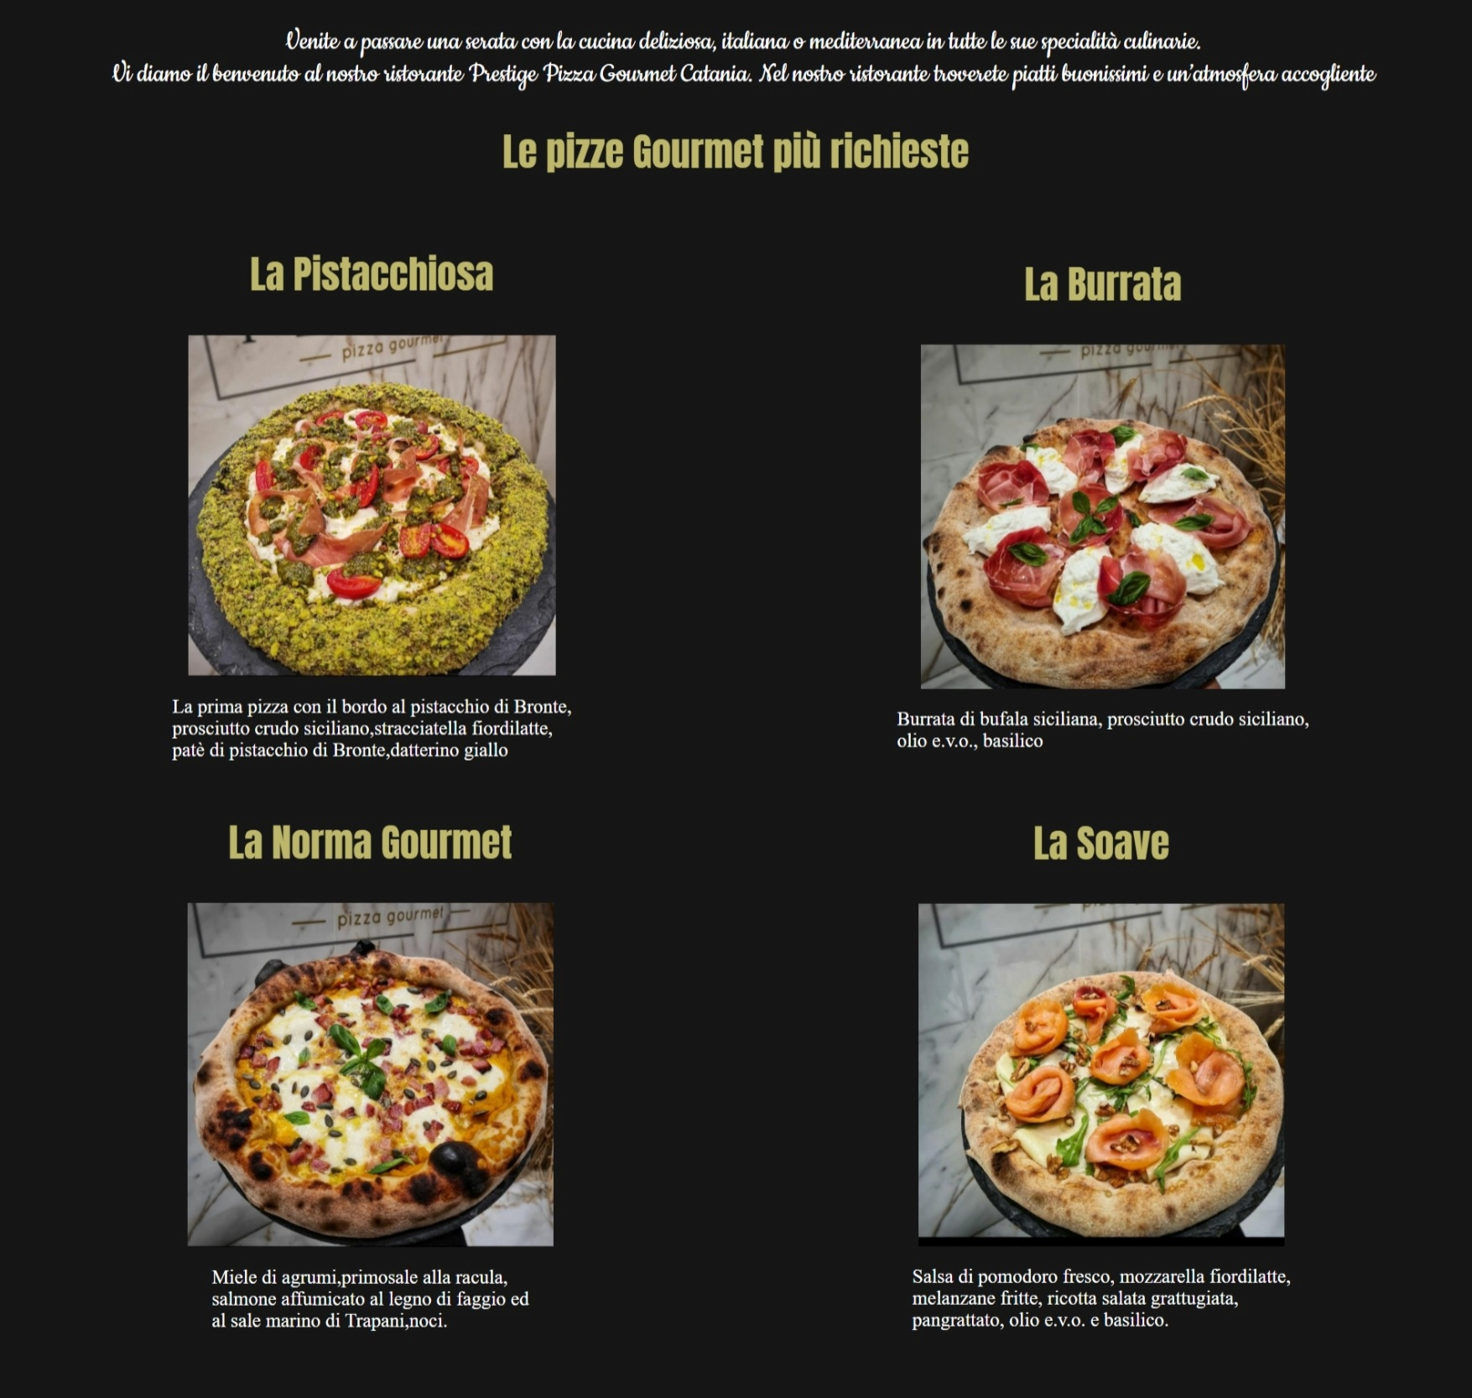
Sezione contenuti

Slide 8
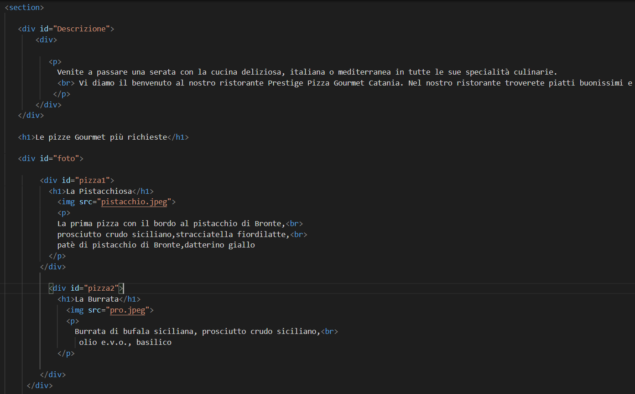
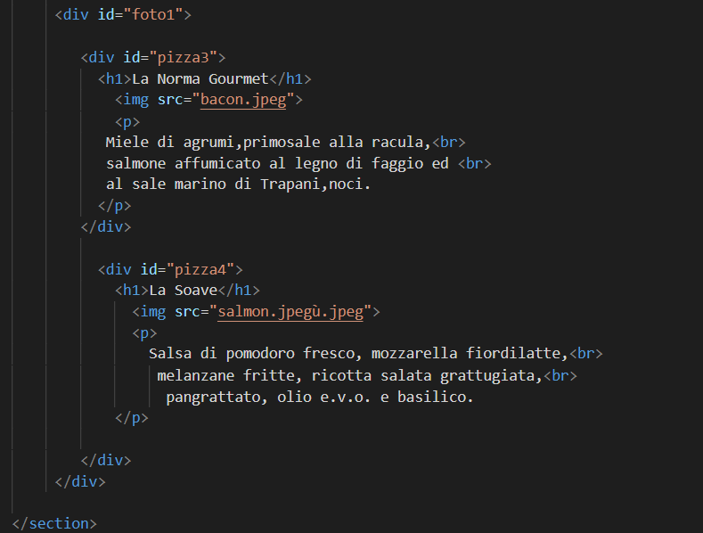
Sezione contenuti HTML

Slide 9
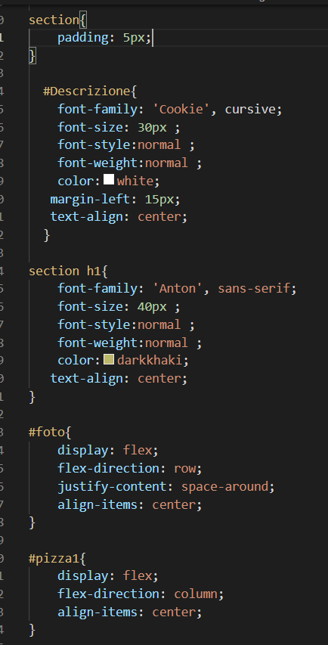
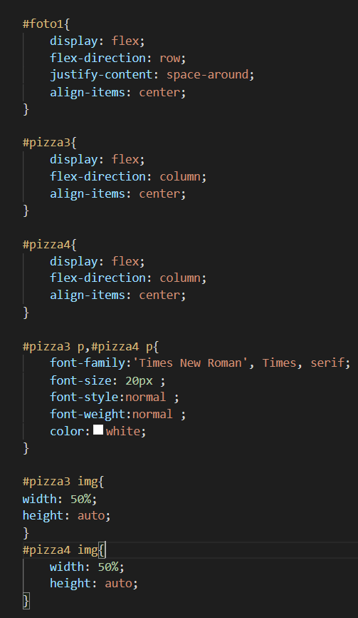
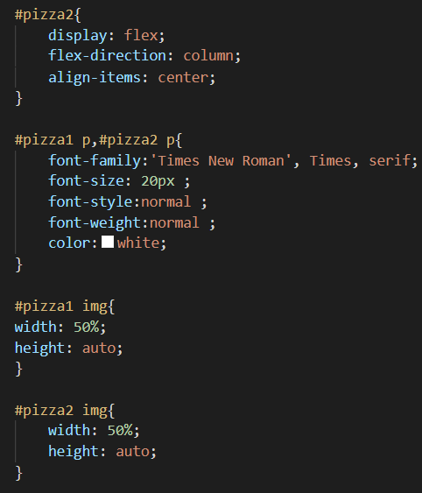
Sezione contenuti CSS

Slide 10
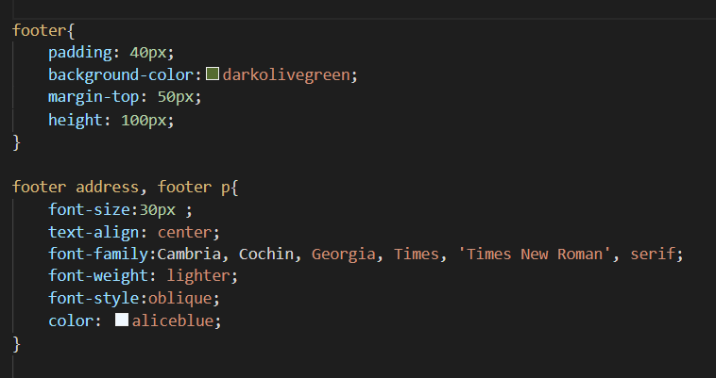
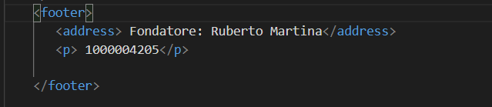
Footer
CSS
HTML

Slide 11
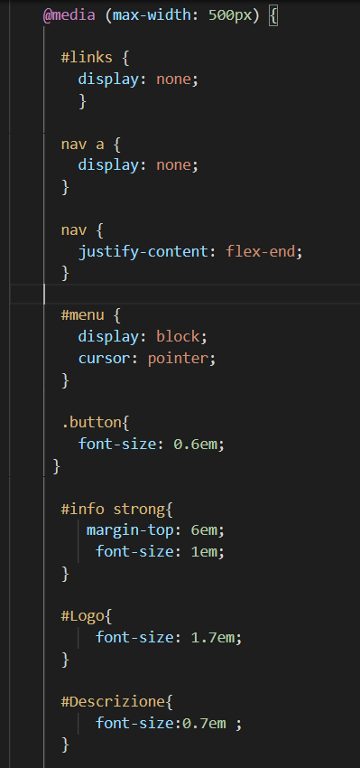
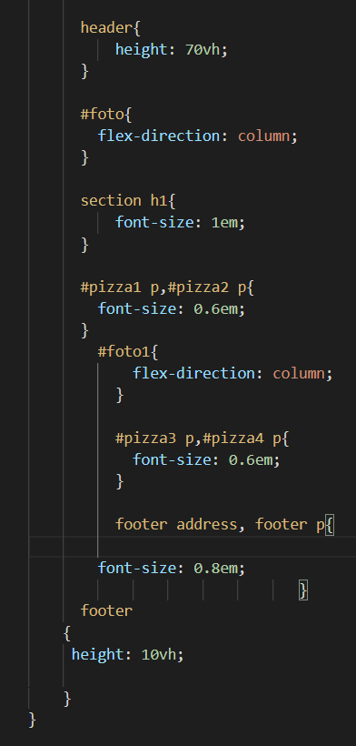
Versione Mobile

